Slide 1



Slide 2


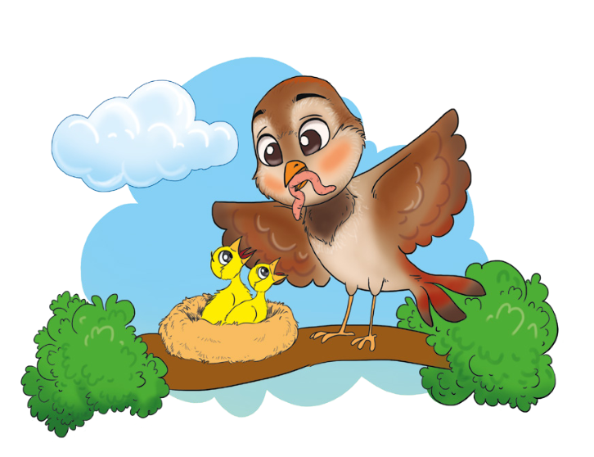

Rauf Tolib
2-dars

Slide 3
Mustaqil topshiriq
1. Jo‘jalarning chiqaradigan ovozini yozuvda qanday ifodalar ekanmiz?
2. Tovuqlarning chiqaradigan ovozini ham yozuvda ifodalab ko‘ring-chi.
3. Kuchuk va mushukning chiqaradigan tovushini qanday yozamiz?
4. Yana qanday hayvonlarni bilasiz, ularning chiqaradigan tovushini yozib bering.

Slide 4
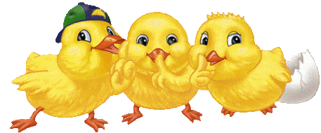
1. Jo‘jalarning chiqaradigan ovozini yozuvda qanday ifodalar ekanmiz?
Chip-chip

Slide 5
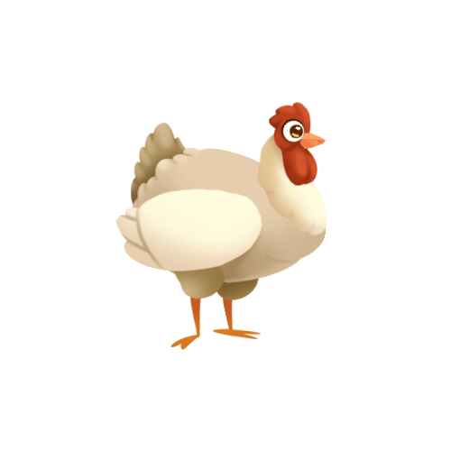
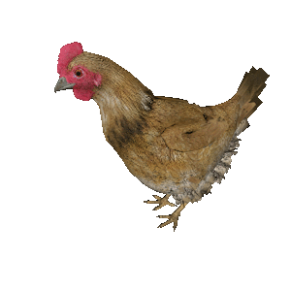
2. Tovuqlarning chiqaradigan ovozini ham yozuvda ifodalab ko‘ring-chi.
Qu-qu-qu

Slide 6
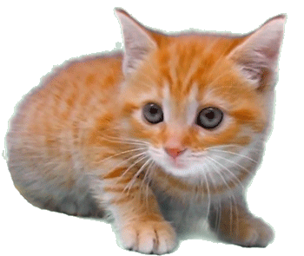
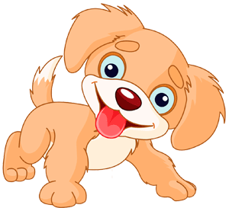
3. Kuchuk va mushukning chiqaradigan tovushini qanday yozamiz?
Vov-vov
Miyov-miyov

Slide 7
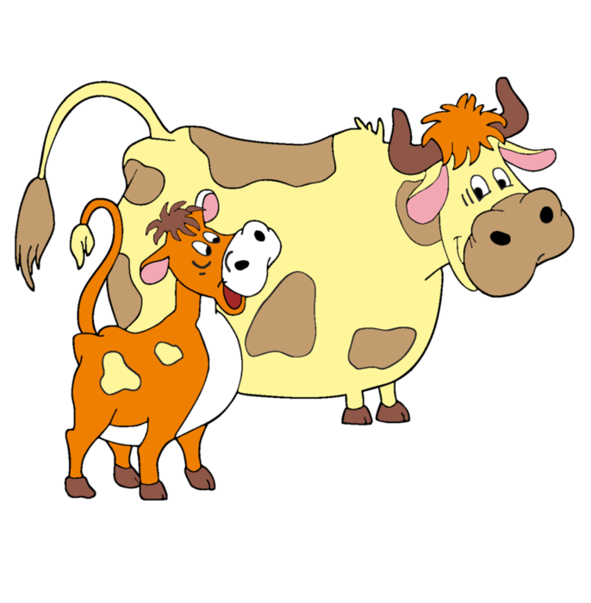
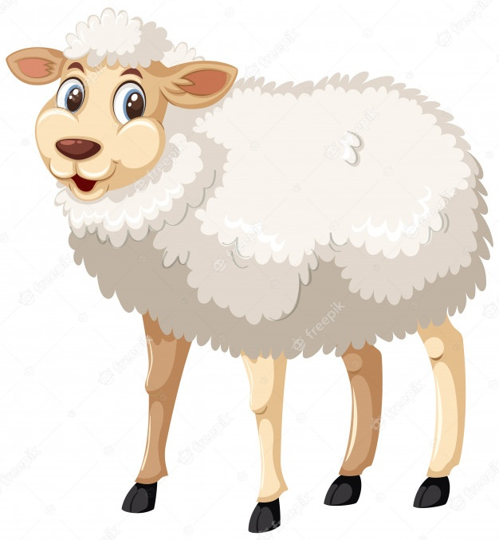
4. Yana qanday hayvonlarni bilasiz, ularning chiqaradigan tovushini yozib bering.
Mo‘-mo‘
Ba-ba

Slide 8
Rauf Tolib

Slide 9
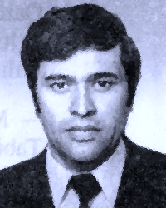
Rauf Tolib 1946-yilda Toshkent shahrida tug‘ilgan.
Shoirning „Gulxan“, „G‘uncha“ jumallarida ishlashi
bolalar hayotiga chuqurroq kirishiga sababchi
bo‘ldi. „Ona yurt“, „Eshitmadim demanglar“, „Yurt
mehri“, „Osmon bog‘“, „Mirjalol nega lol“,
„Sehrgar do‘stim bor“, „Qiziq tomosha“ kabi o‘ndan ortiq kitoblari chop etildi. Shuningdek, u „Hamma hayron“ nomli hikoyalar to‘plami, kichkintoylar uchun „Jirafaning bo‘yni nega uzun?“ ertaklar kitobi yuzaga keldi. Rauf Tolibning nasriy asarlari ham yosh kitobxonlar tomonidan iliq kutib olindi.
(1946-2009)

Slide 10
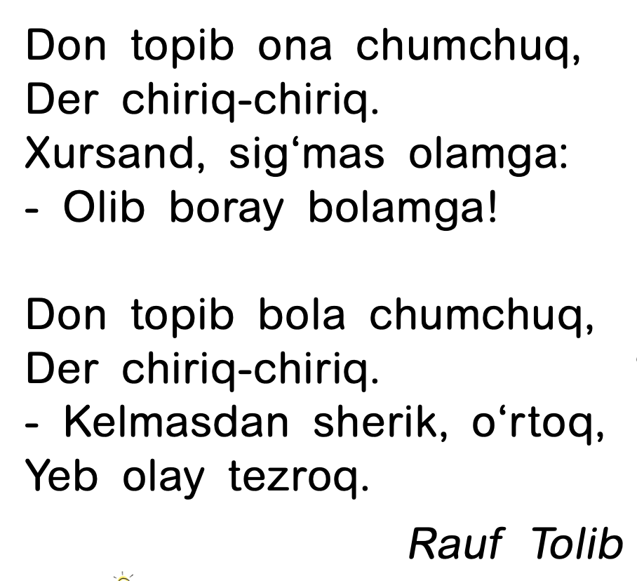
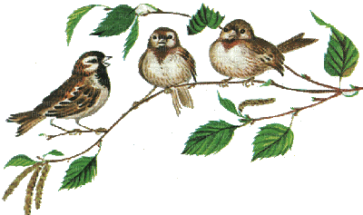

Slide 11

Yodingizda tuting!
Atrofdagi tovushlarni yozuvda ifodalash uchun ishlatiladigan so‘zlarimiz taqlid so‘zlar deyiladi.

Slide 12

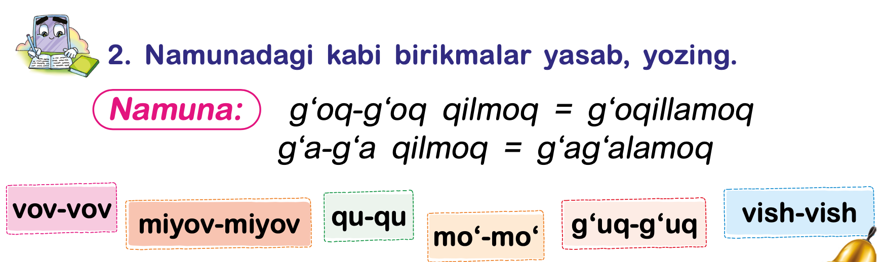
2. Namunadagi kabi birikmalar yasab, yozing.
g‘oq-g‘oq qilmoq =
g‘oqillamoq
Namuna:
g‘a-g‘a qilmoq =
g‘ag‘illamoq
vov-vov qilmoq =
vovullamoq
miyov-miyov qilmoq =
miyovlamoq
g‘a-g‘a qilmoq =
g‘ag‘alamoq
qu-qu qilmoq =
ququlamoq
mo‘-mo‘ qilmoq =
mo‘ramoq
vish-vish qilmoq =
vishillamoq

Slide 13
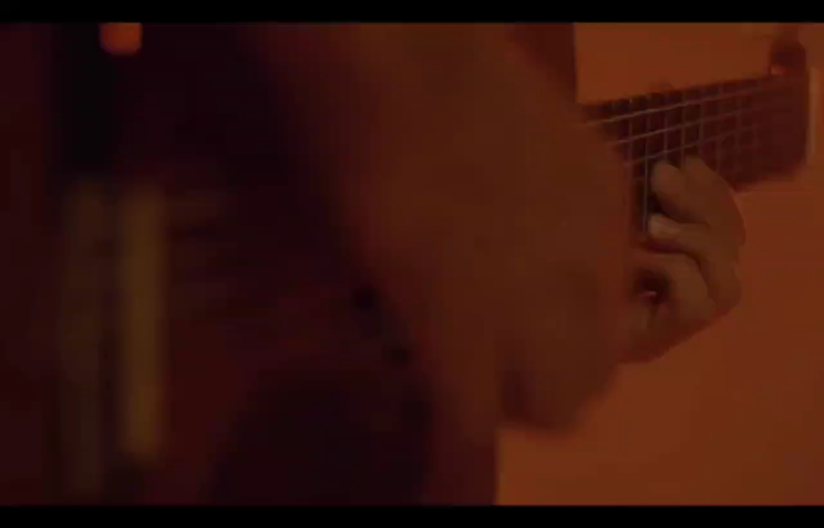

Slide 14



Nonushtada foydali mahsulotlarni yeng.

